Slide 1

CHÀO MỪNG CÁC CON
ĐẾN VỚI TIẾT HOẠT ĐỘNG TRẢI NGHIỆM
LỚP 2

Slide 2


Bài 11
Trường học hạnh phúc

Slide 3

Yêu cầu cần đạt
- Học sinh biết yêu quý, tự hào về ngôi trường của mình.
- Học sinh mong muốn góp sức mình để xây dựng một ngôi trường học tập hạnh phúc.
*Phát triển năng lực và phẩm chất:
- Biết giữ gìn, bảo vệ tài sản của trường lớp, góp phần xây dựng trường học của mình như mong ước.

Slide 4

Khởi động

Slide 5


Slide 6
Khám phá

Slide 7

1. Chia sẻ về nơi yêu thích của em trong trường.
- Nêu địa điểm yêu thích.
- Chia sẻ lí do em thích nơi đó.

Slide 8
Mình thích cầu thang vì nó rộng và treo nhiều tranh đẹp.
Tớ thích sân trường mình nhất, vì có nhiều cây xanh.

Slide 9

Mỗi bạn sẽ có một nơi yêu thích trong trường. Điều đó tạo niềm vui cho ta mỗi ngày tới trường.
Notes:
9

Slide 10
2. Tham gia xây dựng kế hoạch “Trường học hạnh phúc”.
- Chọn một việc để thực hiện theo tổ (quét dọn sân trường, chăm sóc bồn hoa,…).
- Xây dựng kế hoạch thực hiện theo hướng dẫn.
- Chia sẻ kế hoạch trước lớp.

Slide 11
- Nơi nào, hoạt động nào ở trường làm em thấy hạnh phúc?
- Em không thích nơi nào trong trường? Vì sao? Em có muốn thay đổi nó không? Thay đổi như thế nào?
- Em hãy viết hoặc vẽ vào tờ giấy A3 kế hoạch của mình nhé!

Slide 12
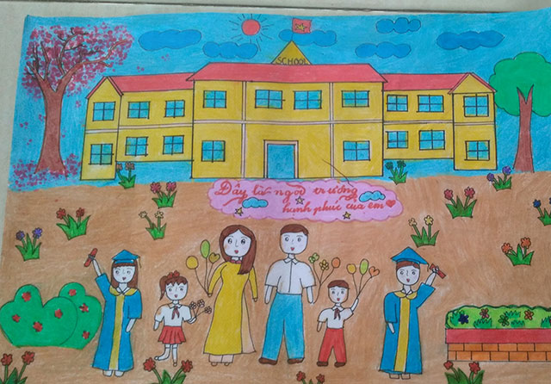
Kế hoạch xây dựng: “Trường học hạnh phúc”.

Slide 13
Hoạt động sau giờ học

Slide 14


Vẽ bức tranh
“Trường học hạnh phúc” của em”

Slide 15
Trường học hạnh phúc là nơi học sinh cảm thấy có hứng thú với những giờ học, không có áp lực, căng thẳng, mệt mỏi, được thỏa sức vui đùa…
Notes:
15

Slide 16


Chào tạm biệt các con.
Chúc các con chăm ngoan, học tập tốt!

